Slide 1
ΚΑΤΑΚΟΜΒΕΣ

Slide 2
Η εποχή των διωγμών ήταν μια πολύ δύσκολη περίοδος στην ιστορία του Χριστιανισμού. Οι διωκόμενοι Χριστιανοί, ιδιαίτερα από την εποχή του Τραϊανού, αναγκάστηκαν να καταφεύγουν για να συναντώνται, να ακούν το κήρυγμα και να μετέχουν στη Θεία Ευχαριστία.

Slide 3
Οι κατακόμβες ήταν υπόγειες σήραγγες σε μορφή λαβύρινθου, που μπορούσαν να φτάσουν σε μήκος πολλών χιλιομέτρων. Στον πορώδη τοίχο των διαδρόμων είχαν δημιουργηθεί υπόγεια κοιλώματα για την τοποθέτηση νεκρών. Υπήρχαν επίσης μεγαλύτερα κοιλώματα με κάμαρα στο πάνω μέρος ή ολόκληρα δωμάτια που χρησίμευαν ως οικογενειακοί τάφοι, διακοσμημένοι με τοιχογραφίες.

Slide 4
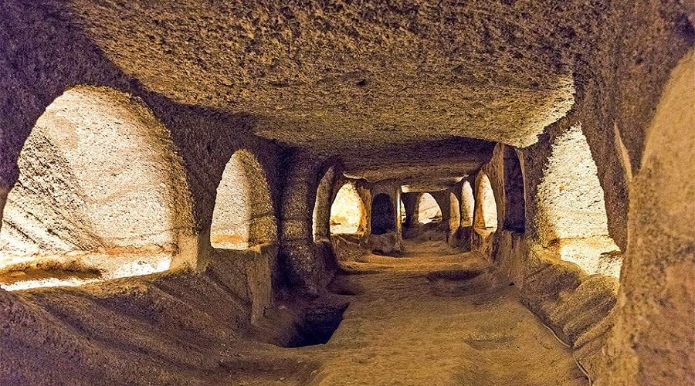
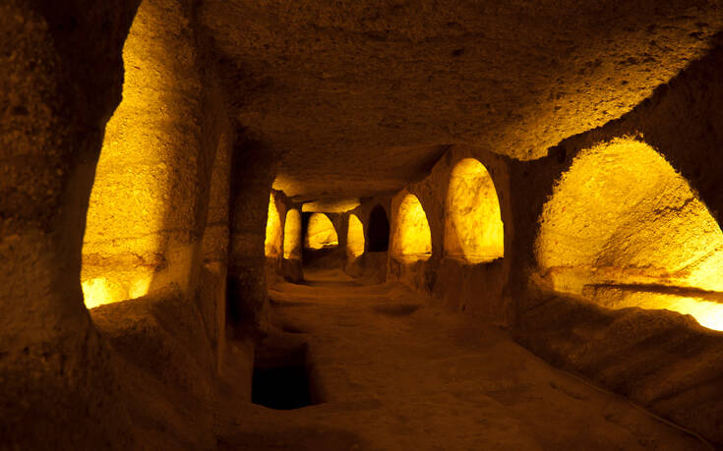
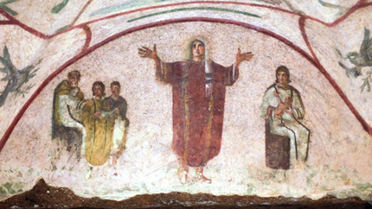

Slide 5
Όταν σκοτείνιαζε, μαζεύονταν στις κατακόμβες οι Χριστιανοί με κίνδυνο τη ζωή τους, για να θάψουν τους μάρτυρες, να ακούσουν το κήρυγμα και να τελέσουν τη θεία Ευχαριστία χρησιμοποιώντας τον τάφο του ως Αγία Τράπεζα. Για τον λόγο αυτό, κάποια πιο ευρύχωρα δωμάτια που χρησίμευαν ως οικογενειακοί τάφοι μετατράπηκαν σε κρυπτές, δηλαδή σε μικρούς υπόγειους ναούς.

Slide 6
Κυριοτερες κατακομβεσ στον κοσμο

Slide 7
Υπάρχουν 36 μεγάλες στη Ρώμη. Επίσης στη Νάπολη, στη Σικελία (Συρακούσες, Παλέρμο), στην Αίγυπτο και Βόρειο Αφρική, στη Συρία, στη Μικρά Ασία και στα νησιά Μάλτα, Κύπρο και Μήλο και στο Βατικανό. Επιπλέον στην Ολλανδία, στην Αυστρία, στην Γαλλία και στην Τυνησία.

Slide 8
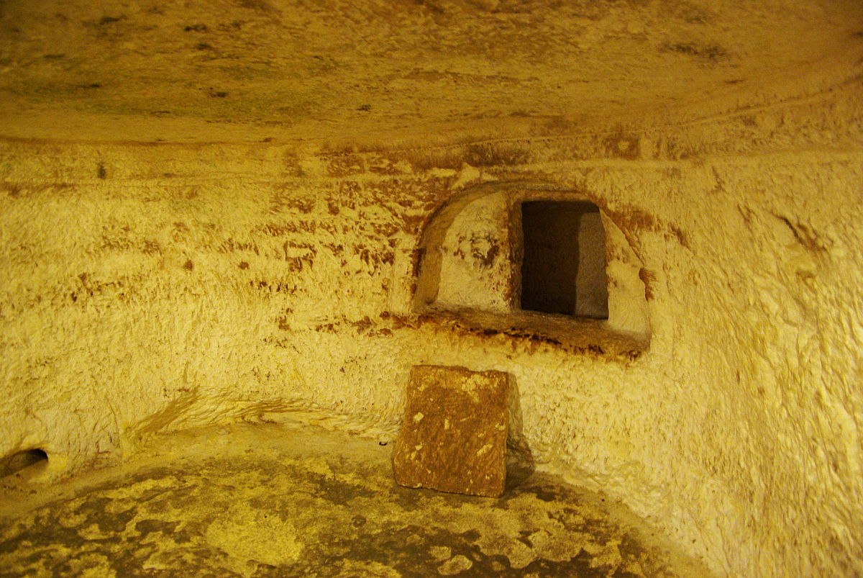
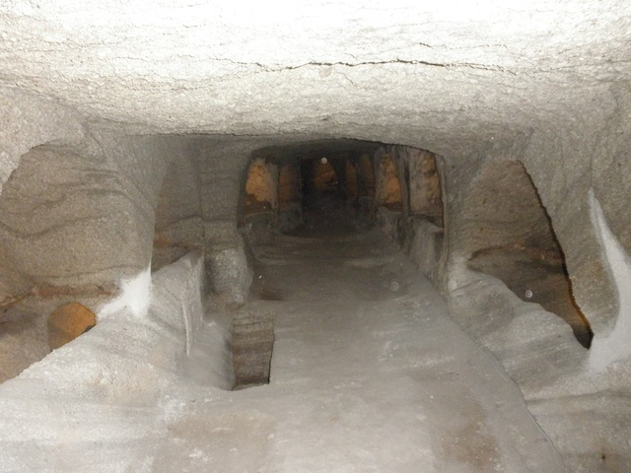
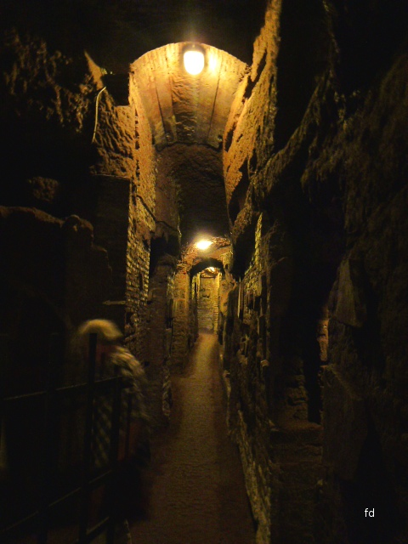
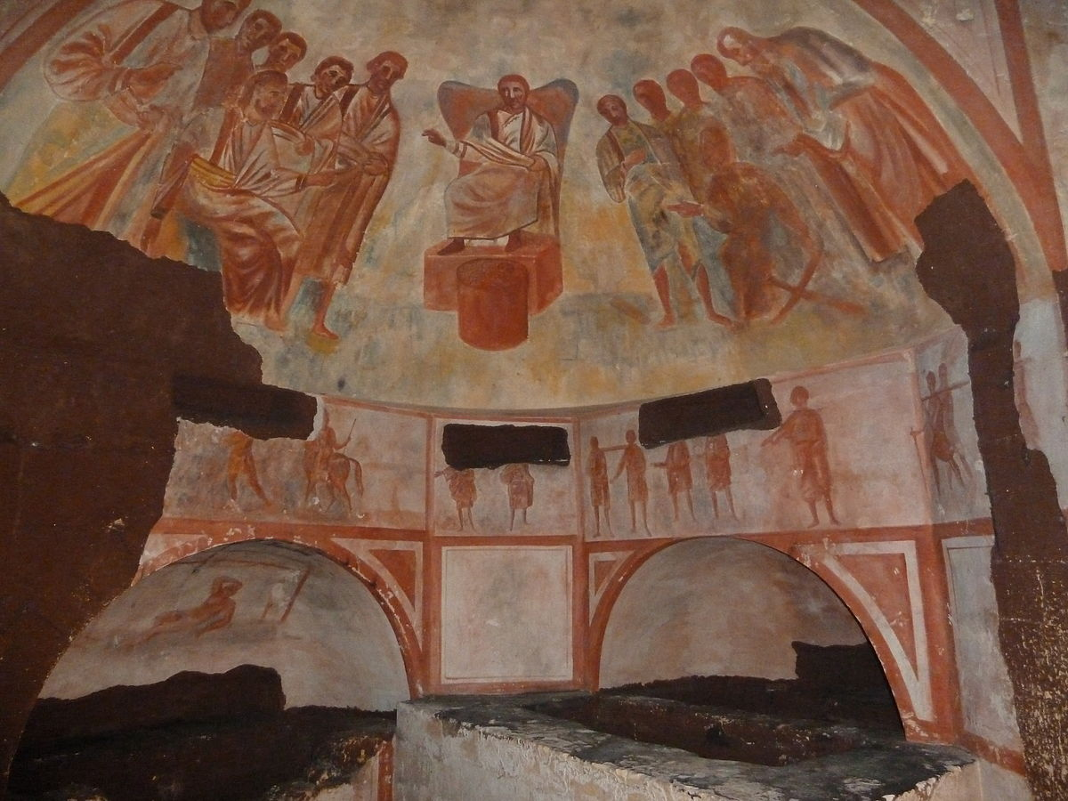
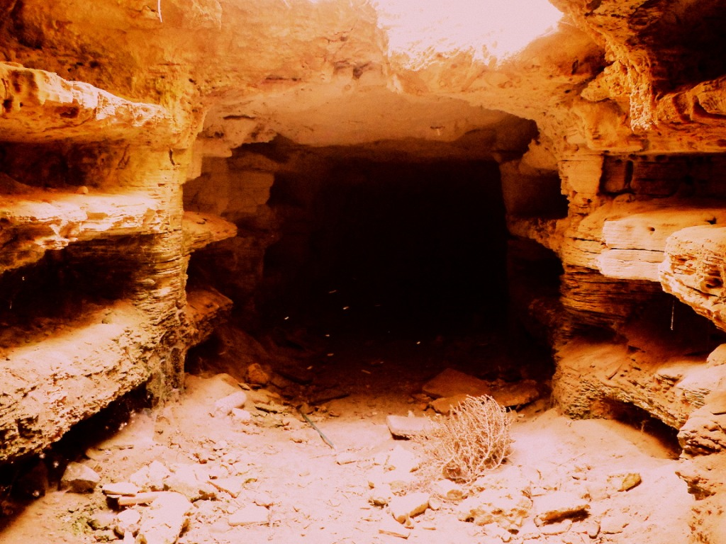
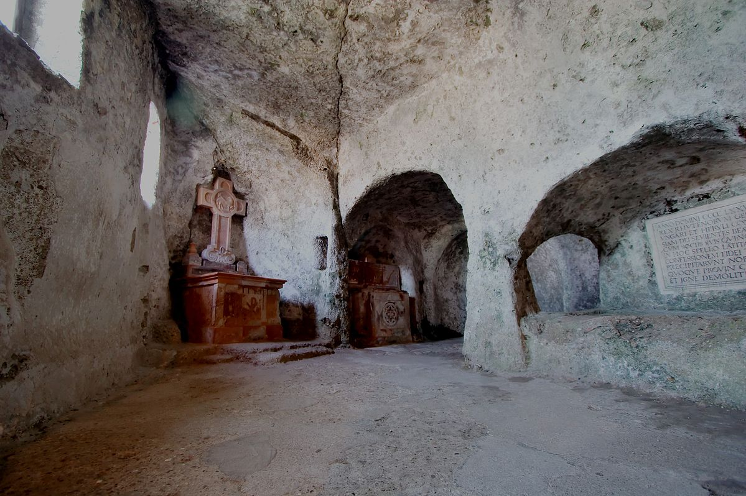
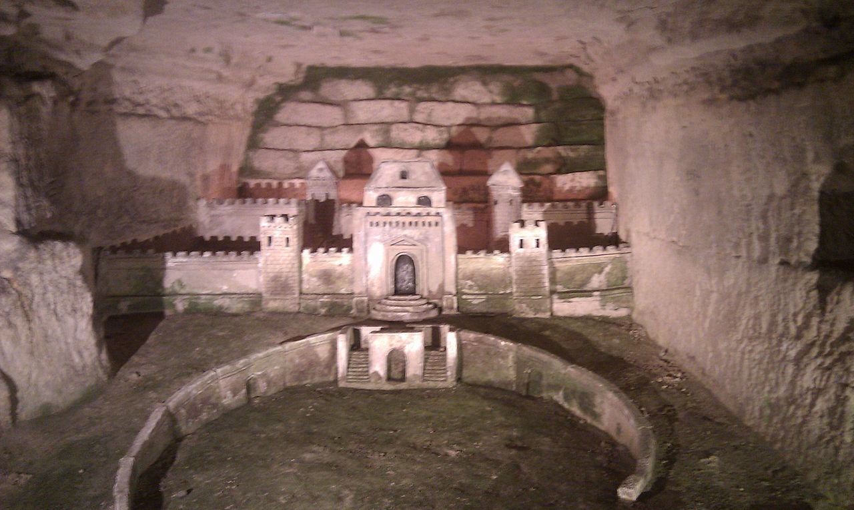
Μάλτα
Μήλος
Ολλανδία
Ιταλία
Αυστρία
Γαλλία
Τυνησία

Slide 9
Βιβλιογραφία
https://photodentro.edu.gr/v/item/ds/8521/4658
http://www.pi-schools.gr/books/gymnasio/thrisk_c/math/math_033-040.pdf
https://it.wikipedia.org/wiki/Catacombe_di_Domitilla
https://photodentro.edu.gr/v/item/ds/8521/4658
https://photodentro.edu.gr/v/item/ds/8521/4658

Slide 10
Ευχαριστουμε για την προσοχη σασ
Όλγα Μανδάνη, Λιν Τσεν

